Slide 1
DIE MEHRHEITSPETITION

Slide 2
Worum geht es?
Das Ziel ist es, die Mehrheit der Kolleg*innen durch aktivierende 1:1-Gespräche dafür zu gewinnen mit ihrer Unterschrift ihre Unterstützung für eine zentrale betriebliche oder tarifliche Forderung zu demonstrieren.
Wenn das Ziel erreicht ist und mindestens 50% der Belegschaft unterschrieben hat, werden die gesammelten Unterschriften auf einem großen Banner in einer möglichst öffentlichkeitswirksamen Aktion an den Arbeitgeber / Politiker*innen übergeben.

Slide 3
Ziele der Mehrheitspetition
IM BETRIEB
Aktionsbereitschaft der Beschäftigten und Unterstützung der Forderung in der Belegschaft wird sichtbar
Dient als Gesprächsanlass: Aktivierende 1:1-Gespräche zur gewerkschaftlichen Organisierung der Beschäftigten
Stärkung der betrieblichen Diskussion um betriebliche / tarifliche Themen
Zusammenhalt und eigene Stärke
wird sichtbar: „Wir sind die Mehrheit der Beschäftigten.“
Druck auf noch-nicht organisierte Kolleg*innen steigt und Hemmschwelle sinkt → Aufbau stärkerer Mitglieder- und Aktivenstrukturen

Slide 4
Ziele der Mehrheitspetition
IN DER AUßENWIRKUNG
Stellt die Stärke der Beschäftigten und dadurch der Gewerkschaft gegenüber Arbeitgeber*innen unter Beweis
Schafft schon vor Streikbeginn öffentliche Wahrnehmung und Aufmerksamkeit der Presse und setzt Arbeitgeber*innen damit zusätzlich unter Druck
Ermöglicht ein direktes Adressieren der lokalen Politik

Slide 5
Vorgehen
Formulierung der Forderung im Aktivenkreis
Planung der Ansprache und Unterschriftensammlung:
Arbeitsplatz-Mapping – Wer spricht mit wem?
Ansprache aller Beschäftigten durch aktivierende
1:1-Gespräche
Wenn mind. die Mehrheit der Belegschaft hinter den Forderungen steht:
Großes Banner mit allen Unterschriften anfertigen
Öffentlichkeitswirksame Übergabe an die Arbeitgeber*innen
Merke: Hinter jeder gesammelten Unterschrift steht ein aktivierendes 1:1-Gespräch, bei dem ihr eure Kolleg*innen für euer Anliegen begeistert und dazu einladet, sich gemeinsam mit euch bei ver.di zu organisieren und aktiv zu werden.
Nur gemeinsam seid ihr stark!

Slide 6
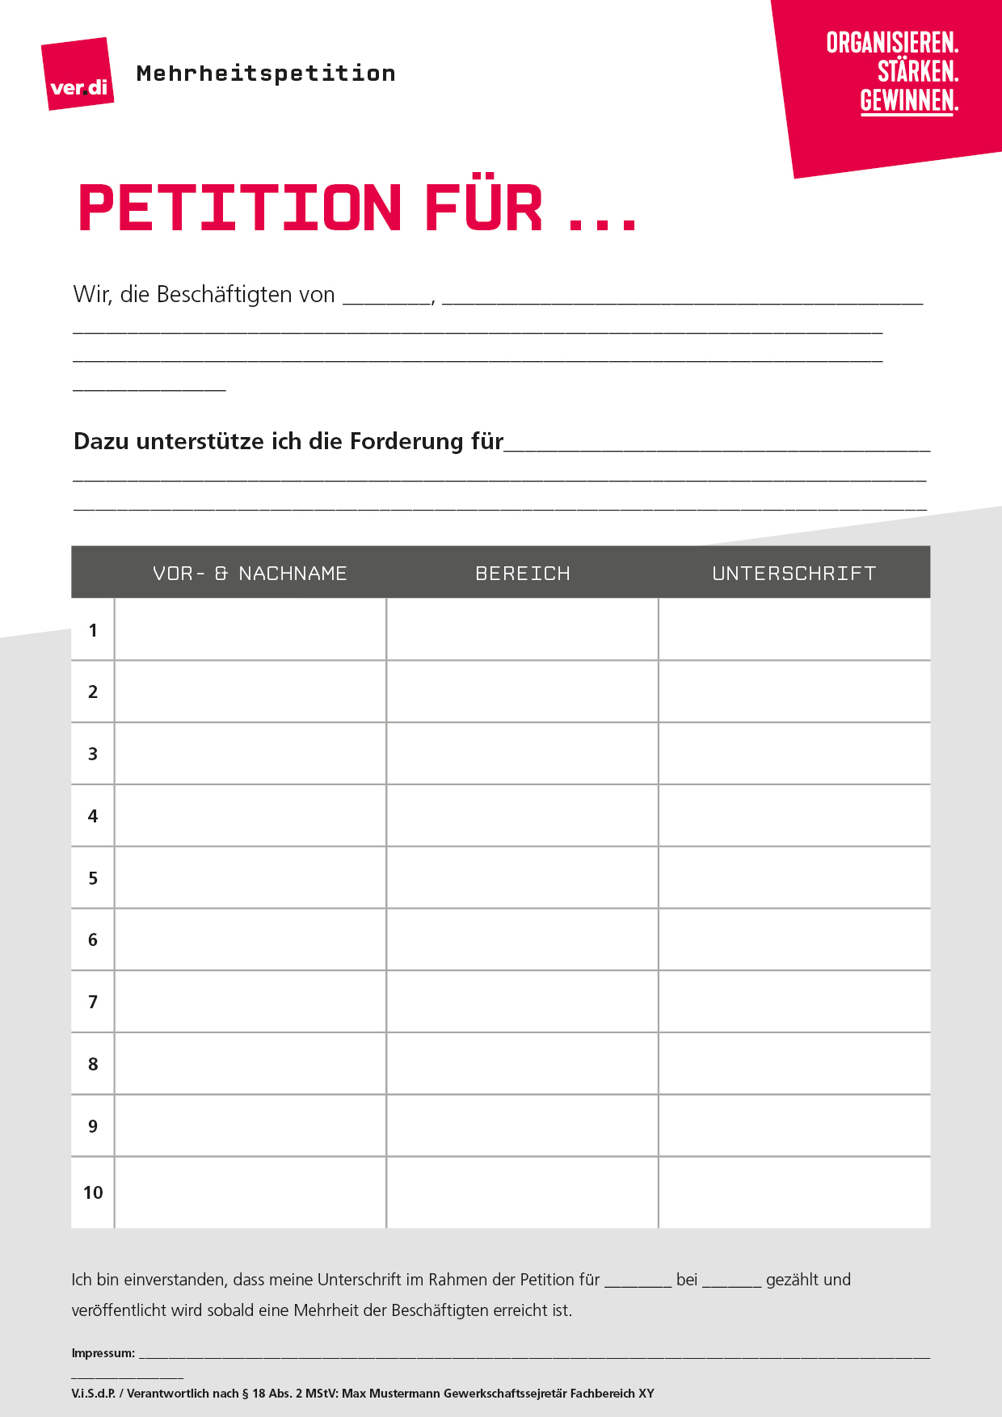
1. Petitionstext
Soll auch diejenigen erreichen, die bisher unentschlossen waren
Prägnante & gut verständliche Forderung: Max. 80 Wörter
Aus der Perspektive der Beschäftigten formuliert („Wir, die Beschäftigten, …“)
Unterschriftenliste:
Name, Vorname, Unterschrift
Optional: Kontaktdaten, damit Folgegespräche zur Mitgliedergewinnung geführt werden können
Gemäß DSGVO Hinweis vermerken wann und wie die Petition veröffentlicht wird

Slide 7
2. Planung der Unterschriftensammlung
Welche Aktiven/Vertrauensleute führen in welchen Bereichen mit welchen Kolleg*innen Gespräche und sammeln dabei Unterschriften?
Wann ist unser Start- und Endzeitpunkt bei der Unterschriftensammlung?
Brauchen wir Ansprachetrainings im Vorfeld?
Welche regelmäßigen Aktiventreffen braucht es zur Zwischenauswertung?
Wer kümmert sich um die Erstellung eines Banners
Wer lädt Arbeitgeber / Politiker*innen sowie Presse ein, um eure Mehrheitspetition öffentlichkeitswirksam zu übergeben?

Slide 8
3. Ansprache durch 1:1-Gespräche
Mithilfe des Mappings / Arbeitsplatzkarte behält jede*r von euch einen Überblick darüber, mit wem ihr schon gesprochen habt, welche Gespräche ihr noch führen müsst und wie viele Beschäftigte ihr durch eure Gespräche schon organisiert habt.
Bei regelmäßigen Aktiventreffen / einer Zwischenauswertung tragt ihr eure Ergebnisse zusammen und wertet eure Erfahrungen aus.
Tipp zum Start: „Blitz“, bei dem ihr gleichzeitig in einem oder mehreren Bereichen Gespräche führt und anschließend eine kurze Feedback-Runde macht. Dies nimmt die Angst vor den ersten Gesprächen und ist ein tolles Erfolgserlebnis

Slide 9
4. Banner mit allen Unterschriften
Die gesammelten Unterschriften werden auf einem Banner um den Forderungstext angeordnet
Dazu könnt ihr alle Unterschriftenlisten abfotografieren / einscannen und digital auf einem Banner zusammenfügen auf dem eure Forderung groß in der Mitte vorgedruckt ist.
Als Format eignen sich Größen zwischen 3x1m und 5x1,50m. Bei Bedarf können euch auch Druckereien vor Ort behilflich sein. Die meisten größeren Druckereien haben einen Plot-Drucker der solche Formate auf Papier abbilden kann.

Slide 10
5. Öffentlichkeitswirksame Übergabe
Devise: Je größer, desto besser
Presse und viele Kolleg*innen vor Ort verstärken die Wirkung
  Für euren betrieblichen Zusammenhalt
  Baut Druck gegenüber Arbeitgebern und Politik auf
  Erregt in der Öffentlichkeit Aufmerksamkeit für eure Forderungen
Besprecht vorher, welche Aktiven als Pressekontakt (evtl. während der gesamten Kampagne) mit der Presse sprechen und wer eure Forderung und das Ergebnis eurer Mehrheitspetition verkündet.

Slide 11

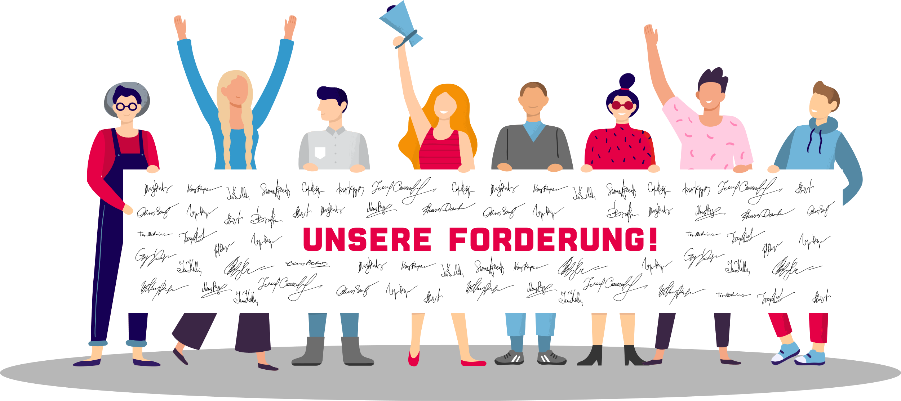

Danke für eure Aufmerksamkeit!

